Slide 1
2026.01.08
2026 SMARTON
23011881 김하연

Slide 2
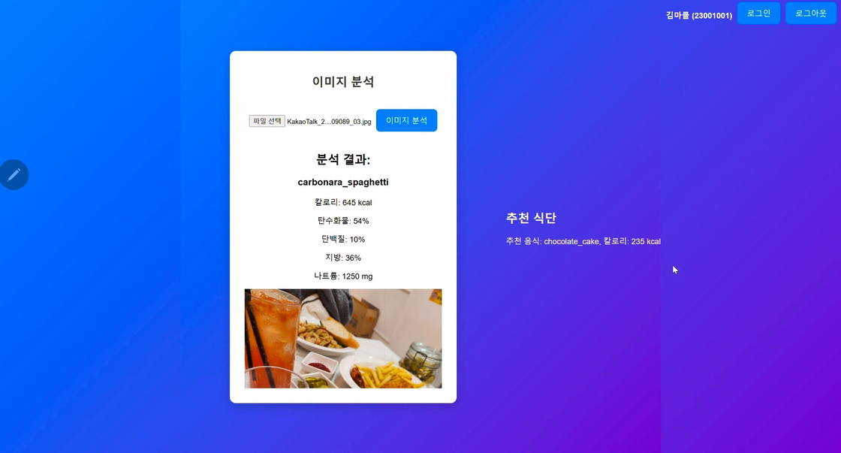
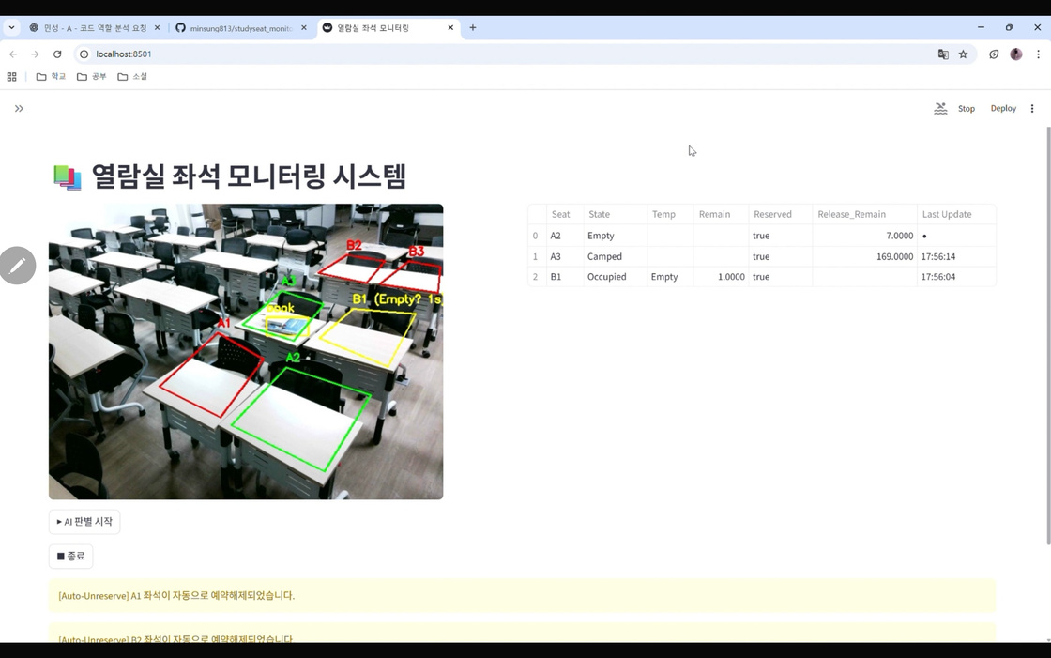
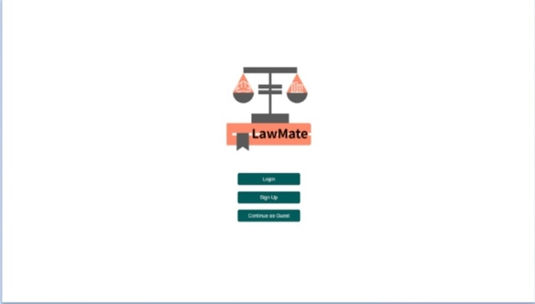
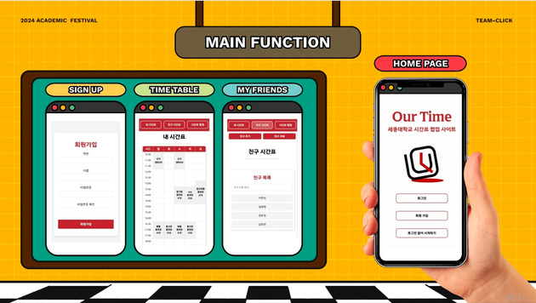
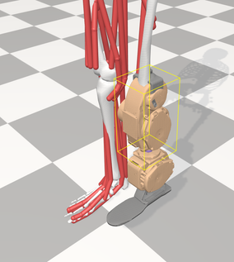
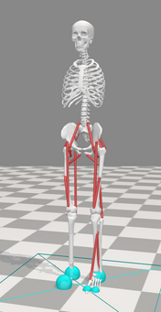
경력
1 of 2
2025 스마톤
"스런스" 최우수상
2025-2 AI로봇학과 학술제
"학술정보원 열람실 모니터링 시스템" 2위
그 외
2024 Maker's Day
2024-2 AI로봇학과 학술제
제21회 한국로봇종합학술대회

Slide 3


장점
2 of 2
디테일을 잘 챙기는 편
완성도 높은 결과물을 위해 사소한 부분도 신경쓰는 편입니다
스마톤에 많은 시간 투자 가능
사전개발 기간에도 충분히 소통과 개발이 가능합니다

